Slide 1
Workshop ruimtelijke adaptatie en HBO-competenties
Bauke de Vries/Peter Groenhuijzen
9 november 2017
Notes:
In opdracht van I&M een samenwerking van Deltares, Fugro, KCAF, Wareco en Waternet
Onderzoek naar de mogelijkheden van Actief grondwaterpeilbeheer ikv Klimaatadaptatie/ RA
En de mogelijkheden dit verder integraal te realiseren.
December ‘16 volgt de rapportage

Slide 2
Kennisbehoefte werkveldkaart droogteadaptatie
Wat vraagt het omgaan met droogteadaptatie van de toekomstige professional?
Werkveld geeft aan wat de behoefte is in de toekomst
Over welke kennis, houding en vaardigheden moeten studenten beschikken?
Handvat voor hogescholen voor de vertaling richting onderwijs

Slide 3
Totstandkoming
Opdrachtgever: RWS (Ariane Tuinenburg)
Opdrachtnemer: SME Milieu-advies (Reina Kuiper)
Geraadpleegde professionals:
Marten Smid, Ariane Tuinenburg, Remco de Boer, Tommy Bolleboom (RWS)
Jeroen Ponten (Waternet)
Arianne Fijan (Gemeente Gouda)
Joke van Wensem (I&M)
Willem Hendriks (Witteveen + Bos)
Geert Roovers (Antea Group / Saxion)
Bauke de Vries (Saxion)
Peter Groenhuijzen (Van Hall Larenstein)
Input vanuit KOBO-netwerk en HBO-netwerk Ruimtelijke Adaptatie

Slide 4
Inhoud
Klimaatadaptatie → droogte als voorbeeld
Fasen in proces van ruimtelijke adaptatie / koppeling aan benodigde kennis en vaardigheden
Websites en tools
Praktijksituatie: droogte en bodemdaling in Gouda
Overzicht kennisvelden, relevante houdingen en vaardigheden

Slide 5
Gevolgen van toenemende droogte
1. Verdroging van de bodem met als gevolg achteruitgang van de biodiversiteit, bosbranden, degradatie van landbouwgronden, misoogsten en bodemdaling in laag Nederland.
2. Watertekort, o.a. door lagere rivierafvoeren, met gevolgen voor de scheepvaart, drinkwaterwinning en landbouw en afname van de waterkwaliteit.
3. Verzilting van het grondwater in de kuststreek door zoutindringing waardoor de landbouw en drinkwaterwinning onder druk komen te staan.
4. De uit 1 t/m 3 volgende sociaal-economische en maatschappelijke effecten, zoals gezondheidsschade als gevolg van een afname van de luchtkwaliteit.

Slide 6
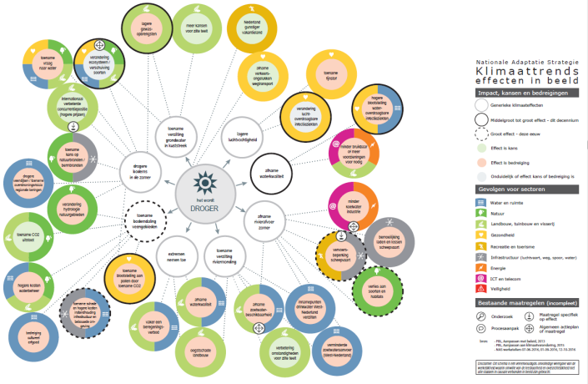
Belangrijkste gevolgen van toenemende droogte
Bollenschema NAS

Slide 7
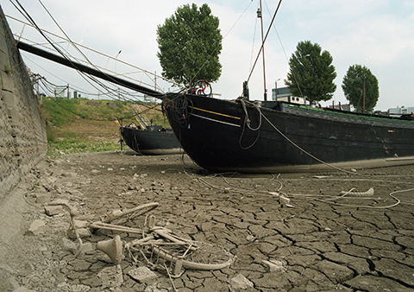
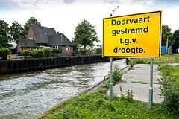
Watertekort rivieren
Watertekort, o.a. door lagere rivierafvoeren, met gevolgen voor de scheepvaart, – beperkte beschikbaarheid van zoet oppervlaktewater (o.a. met gevolgen voor de drinkwaterwinning en de landbouw) en afname van de waterkwaliteit.

Slide 8
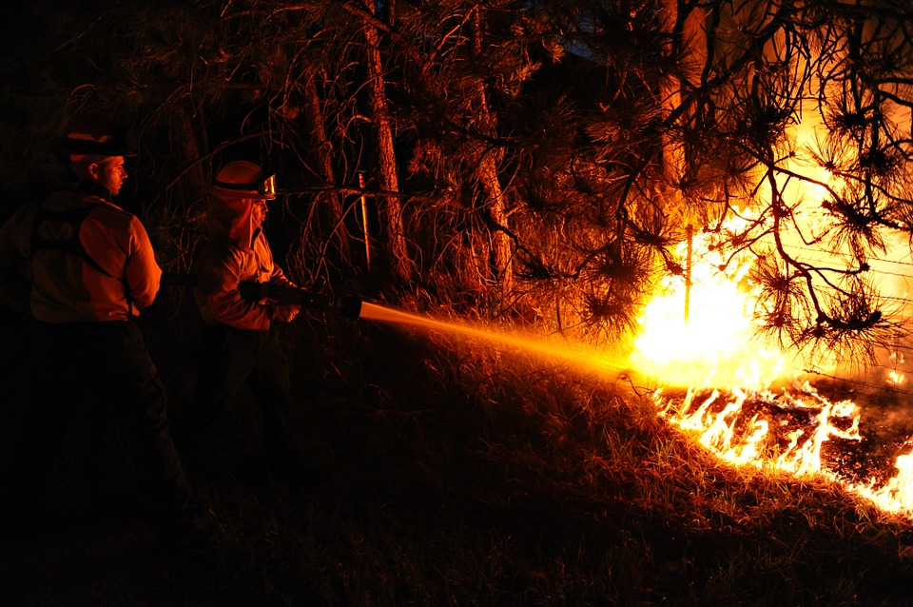
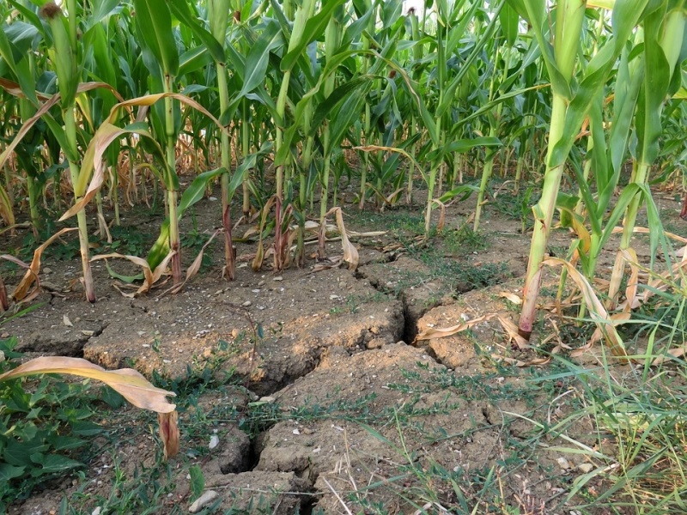
Verdroging landbouw en natuur
Verdroging van natuur en landbouwgronden met als gevolg achteruitgang van de biodiversiteit, bosbranden, degradatie van landbouwgronden, misoogsten.

Slide 9
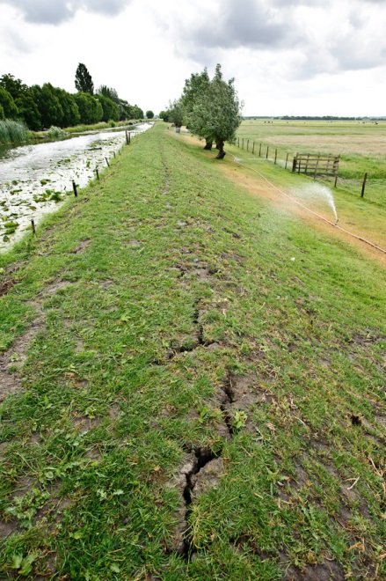
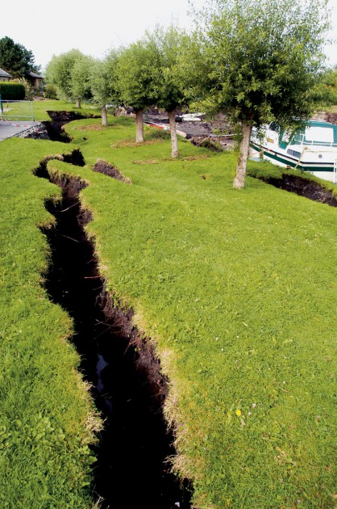
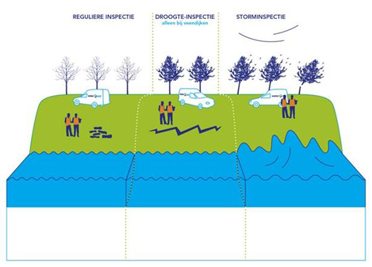
Verdroging/scheuren veendijken
Verdroging van de bodem bij veendijken kan leiden tot scheuren met gevolgen voor de waterveiligheid.
© Afbeeldingen
Waternet
Deltaprogramma Zoet water
urbangreenbluegrids.com

Slide 10
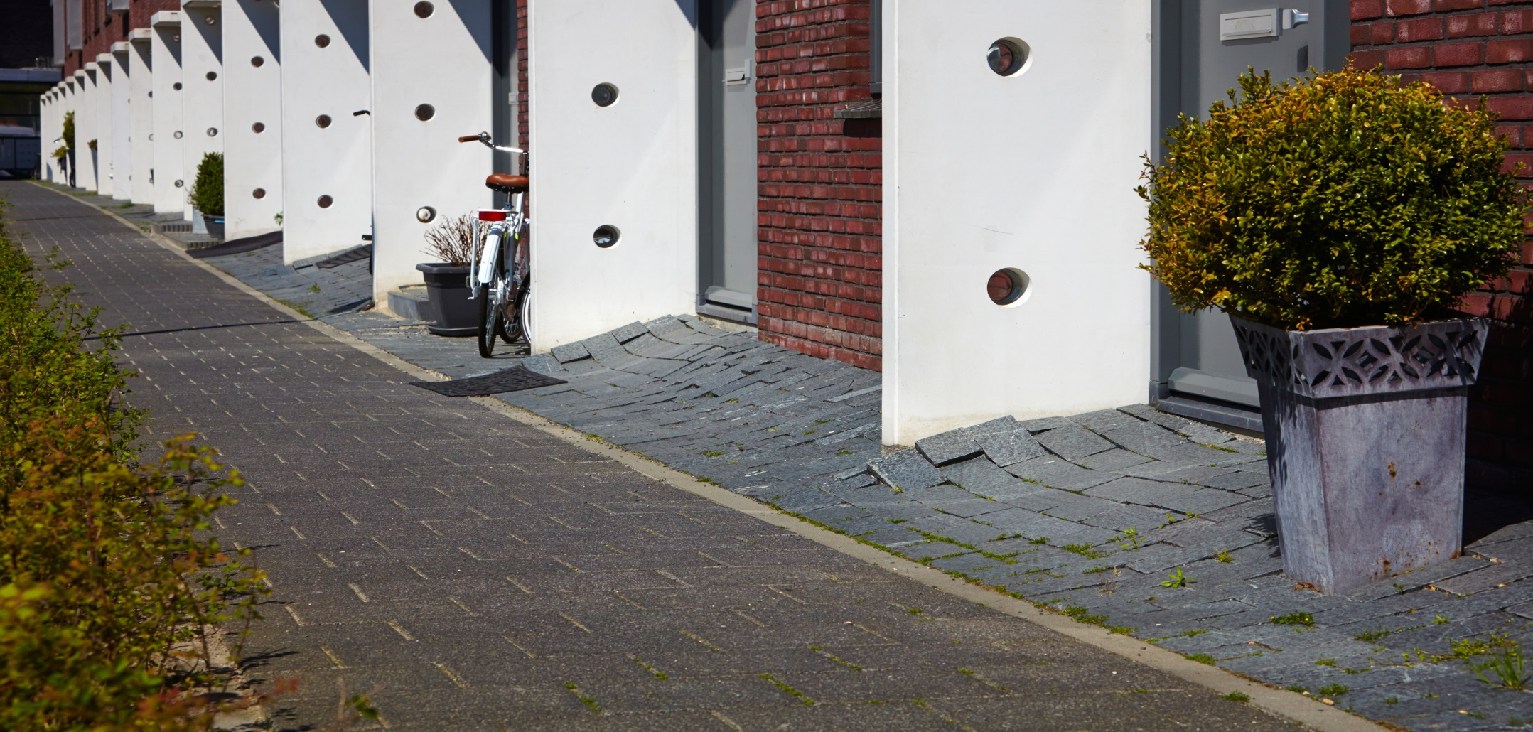
Bodemdaling, schade aan gebouwen en infrastructuur
Printscreen voorblad werkveldkaart
Versnelde bodemdaling in laag Nederland door verdroging van veengebieden met lastige gevolgen voor (onder- en bovengrondse) infrastructuur en gebouwen.

Slide 11
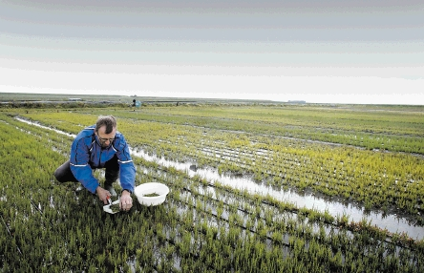
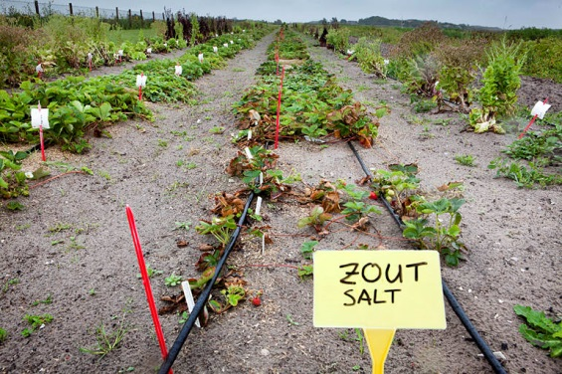
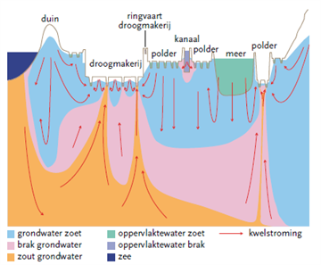
Verzilting
Foto: Deltares
Verzilting van het grondwater in de kuststreek door zoutindringing waardoor de landbouw en drinkwaterwinning onder druk komen te staan.

Slide 12
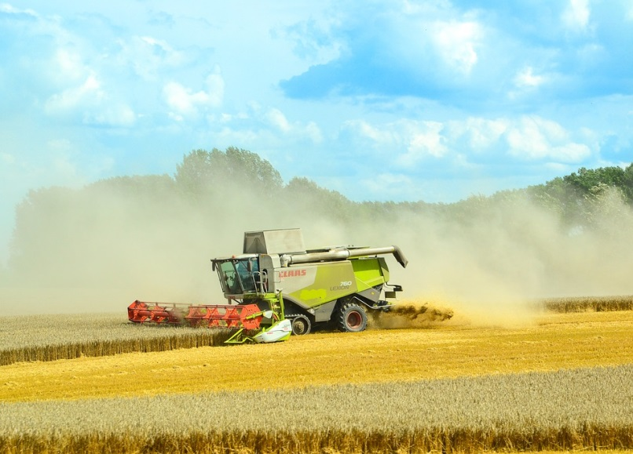
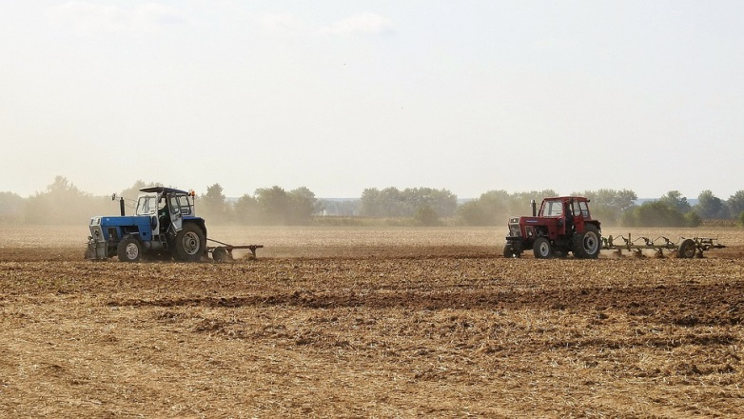
Sociaaleconomische gevolgen
De uit 1 t/m 4 volgende sociaaleconomische en maatschappelijke effecten, zoals gezondheidsschade als gevolg van een afname van de luchtkwaliteit.

Slide 13
Uitdagingen in het omgaan met droogte
Het herstellen van reeds ontstane schade door droogte, bijvoorbeeld als gevolg van bodemdaling.
Anticiperen door risico’s te minimaliseren op toekomstige schade door droogte (ruimtelijke en technische ingrepen)
Herstructurering, wijzigen van functies of herzien van ruimtelijke plannen, rekening houdend met (te verwachten) veranderde situaties i.v.m. droogte.
Het voorkomen en herstellen van gezondheidseffecten (bv fijnstof).

Slide 14
Een nieuw soort professional (1)
Opgaven voor de toekomst vragen om een nieuw soort mensen die over de grenzen van eigen vakgebied heen kunnen kijken:
creatieve professionals die complexiteit kunnen overzien
moeten veel verschillende disciplines bij elkaar kunnen brengen
mensen kunnen activeren
Flexibel in kunnen spelen op initiatieven vanuit de samenleving
opgewassen zijn tegen onvoorziene omstandigheden
goed met mensen kunnen samenwerken
weten welke kennis nodig is om een probleem aan te pakken
Naast de integrale benadering blijft ook specialistische kennis belangrijk!

Slide 15
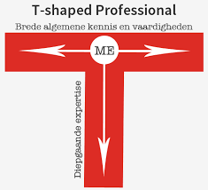
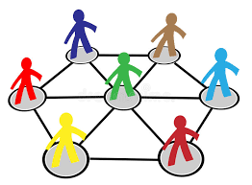
Een nieuw soort professional (2)
T-shaped professional en spin in het web

Slide 16
Fasen en aanpak proces rond droogteadaptatie (1) (o.a. gebaseerd op Deltaplan RA)
A. Inzicht in urgentie en ambitie
Achtergrondkennis klimaatverandering
Systeemkennis bodem, water en groen
B. Risicodialoog voeren en formuleren van strategieën
Onderzoek situatie in een concreet gebied
Participatie en communicatie burgers en stakeholders
C. Samenwerken en meekoppelkansen benutten
Verbinden opgaven en oplossingen intern en extern

Slide 17
Fasen en aanpak proces rond droogteadaptatie (2)
D. Uitvoeringsplannen opstellen; Plannen maken en beheren
E. Stimuleren en uitvoeren innovatie, ontwerp en inrichting
Creativiteit; ontwerpen en realiseren van ruimtelijke oplossingen; faciliteren en stimuleren
F. Borging in processen, beleid en richtlijnen
Omgevingsvisies / bestemmingsplannen
G. Handelen bij calamiteiten
Inzicht in risico’s en herstelmaatregelen / risicocommunicatie
H. Beheren en monitoren; lessen leren uit ervaringen

Slide 18
Beschrijving kennisvelden, houding, vaardigheden
Kennis – ‘fysiek’
Bodem, water, ecosysteem
Grondstoffen en circulaire economie
Bebouwde omgeving en infrastructuur
Landbouw
Kennis – overig:
Governance
ICT, meettechnieken
Moderne technologie, ethiek

Slide 19
Houding en vaardigheden
Creativiteit – open staan, dwars denken
Integraal denken – cross sectoraal, kritisch denken, denken vanuit duurzaamheid
Sociale vaardigheden – open staan voor anderen; sensitief; leiderschap; mensen verbinden
Communicatie – overtuigingskracht; kennis delen; praktisch en strategisch
Technische vaardigheden – digitale mogelijkheden, ruimtelijke en geografische instrumenten, rekenvaardigheid
Werkhouding - proactief, flexibel, levenslang leren, integer, resultaatgericht

Slide 20
Belang van multidisciplinaire leersituaties
Samenwerken in multidisciplinaire teams.
Liefst hogeschool overstijgend.
Meedraaien in stagesituaties op de werkvloer, in het veld. Onderzoeksteams zijn de beste leersituaties.
Voorbeelden: o.a. verbredende minoren en praktijkprojecten

Slide 21
Ambassadeurs
KOBO-netwerk werkt met een klein team van ambassadeurs
Zij zijn ‘makelaars en schakelaars’ tussen bedrijven, overheden en onderwijsinstellingen in een regio
De ambassadeurs inventariseren bij hen vragen en aanbod
Regio Zuid: Gijsbert Schuur (Antea Group)
Regio Oost: Juul Osinga (TTE consultants)
Regio West: Maaike van Scheppingen (Antea Group / Jong STRONG)
Regio Noord: nog niet beschikbaar

Slide 22
Toepassing van uitkomsten werkveldinventarisatie in ons onderwijs
Wat doen we al?
Wat willen / kunnen we anders doen?
Welke acties / welke ondersteuning is daarvoor nodig?
Ondersteuning mogelijk vanuit RWS (Ariane Tuinenburg) en KOBO ambassadeurs

Slide 23
Contactpersonen: Geert Roovers, lector Bodem en ondergrond Ariane Tuinenburg, Adviseur Rijkswaterstaat Peter Groenhuijzen, Van Hall Larenstein Bauke de Vries, Saxion Hogeschool

